Slide 1
FOSSology: Giới Thiệu và Luồng Hoạt Động Cơ Bản

Slide 2
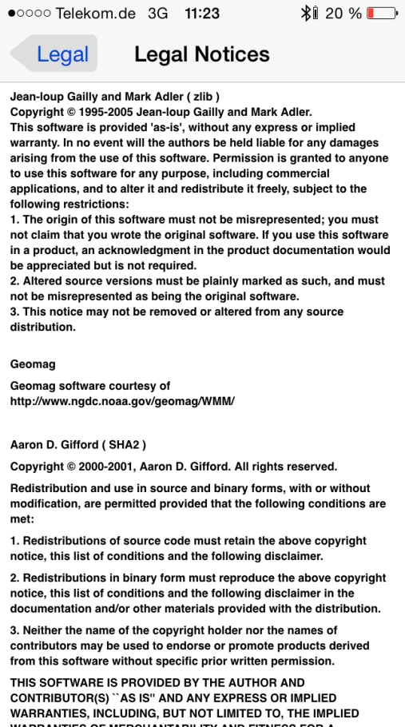
Vấn Đề Thực Tế
Có thể bạn đã biết
Phân phối phần mềm mã nguồn mở yêu cầu
Cung cấp giấy phép của phần mềm liên quan
Cung cấp báo cáo bản quyền của các tác giả liên quan
Cung cấp từ chối trách nhiệm pháp lý
…

Slide 3
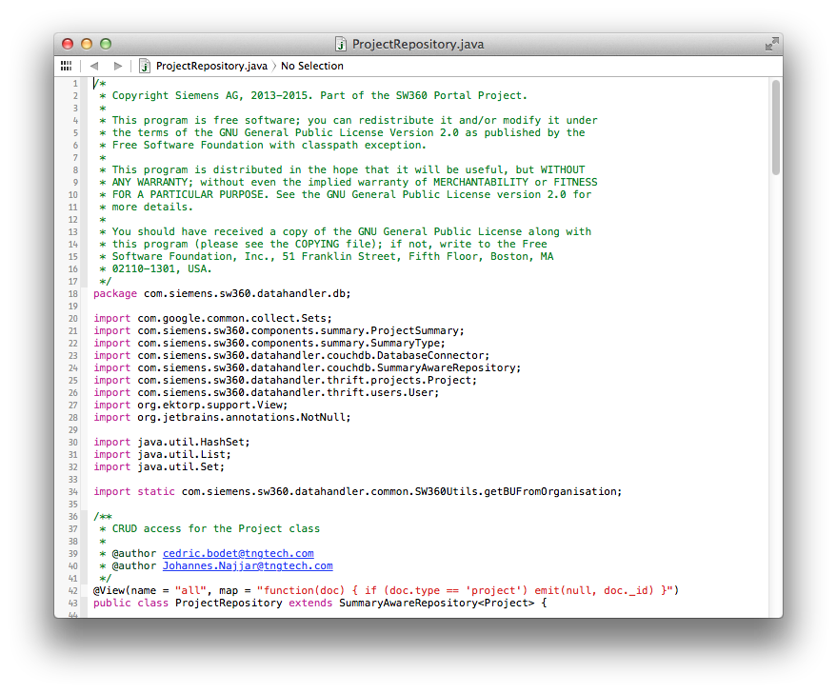
Việc Tìm kiếm Giấy Phép
Tìm Kiếm Giấy Phép
Nội dung giấy phép
Tài liệu tham khảo của giấy phép
Văn bản giải thích cấp phép
Báo cáo giấy phép liên quan

Slide 4
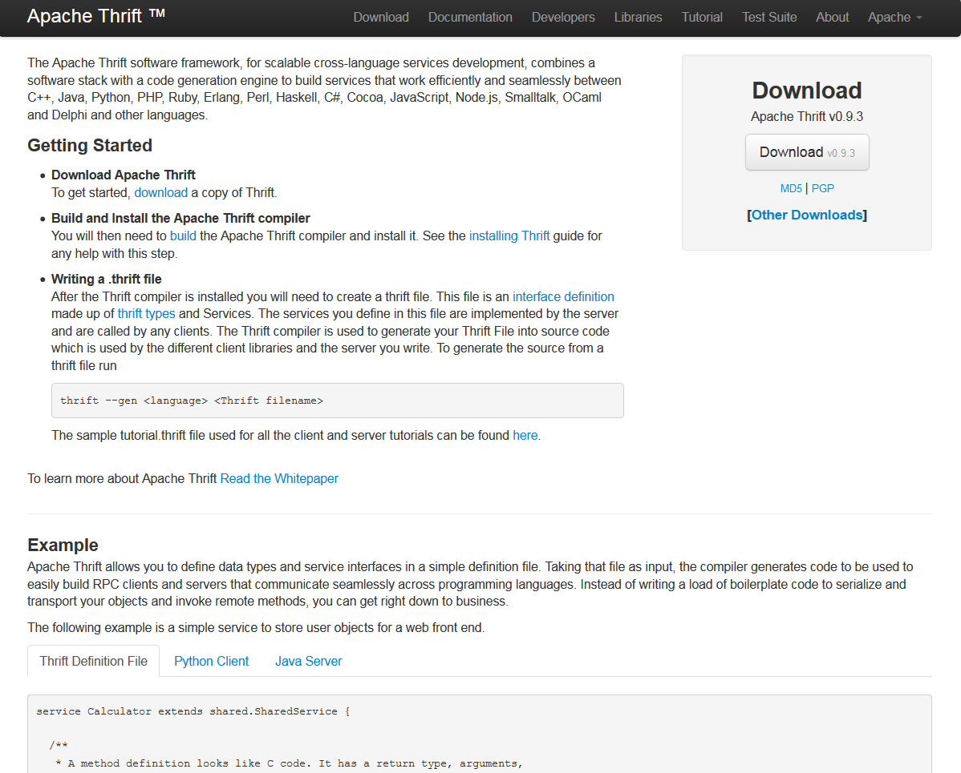
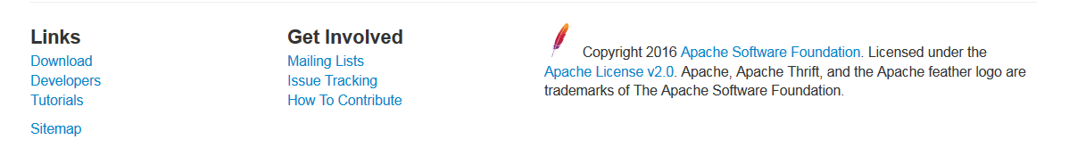
Một ví dụ – Chúng ta tìm thấy gì?
Ví dụ
(Các dự án Apache được biết đến với việc cấp phép đồng nhất)
Một dự án như vậy thường công bố bản quyền trên trang web của mình
Tuy nhiên, Mã Nguồn bao hàm việc sử dụng các mã nguồn mở khác
Như vậy, một dự án cũng có thể chứa các thành phần từ các dự án mã nguồn mở khác

Slide 5
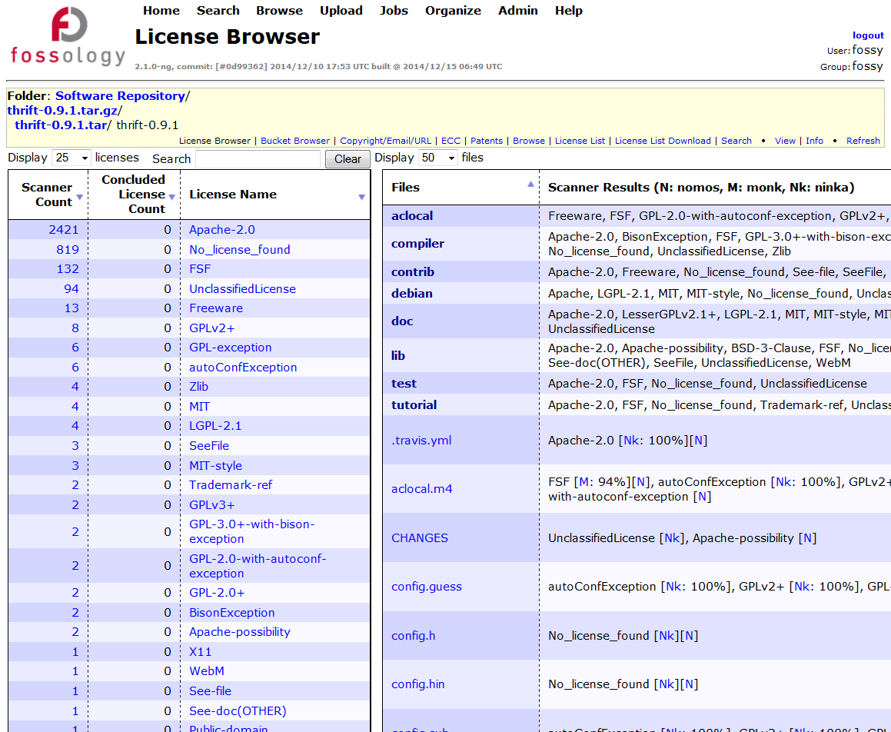
Sử sụng FOSSology cho ví dụ này
Mã Nguồn Mở và Tái Sử Dụng
Điều dễ thấy là một dự án OSS thường sử dụng lại các OSS có sẵn
https://github.com/fossology/fossology
Rất dễ để tìm thấy các OSS trong các dự án khác
Trong ví dụ này, FOSSology sẽ tìm thấy 25 giấy phép khác trong Apache thrift

Slide 6
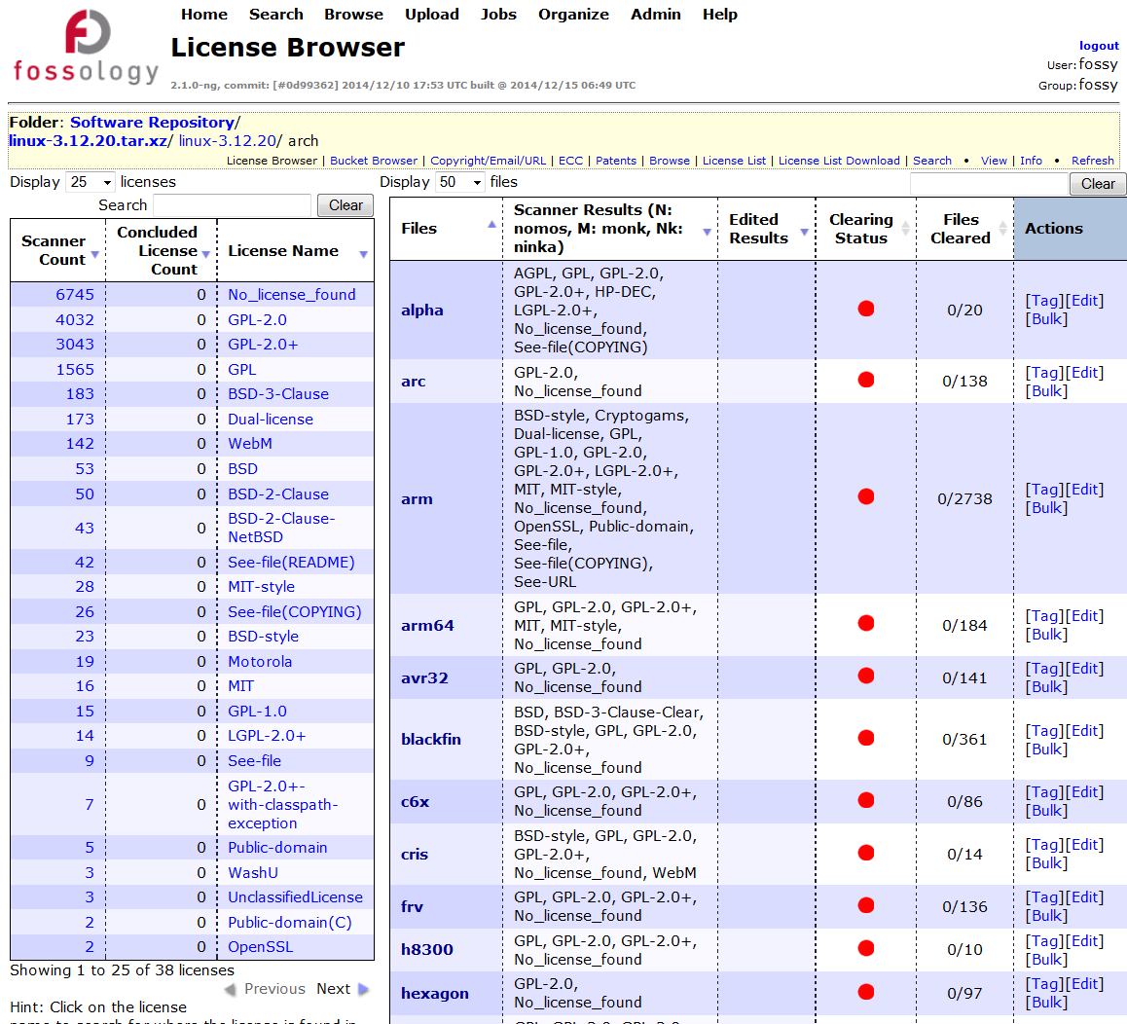
Sử sụng FOSSology cho ví dụ này
Một ví dụ khác: Dự án Linux Kernel
Nhìn vào Linux Kernel sẽ thấy hàng ngàn tệp chứa thông tin liên quan đến giấy phép
Khi phân tích chúng sẽ thấy khoảng 30 giấy phép đặc biệt

Slide 7
FOSSology là gì?
Một ứng dụng máy chủ Web để đánh giá việc tuân thủ giấy phép và bản quyền của các thành phần phần mềm
Dự án FOSSology
https://www.fossology.org/
Sự phát triển FOSSology https://www.github.com/fossology/fossology
Phát hành lần đầu vào 2008, GPL-2.0
2015: Dự án hợp tác với Linux Foundation
Dựa trên máy chủ Web và giao diện dòng lệnh
Thuật toán tìm kiếm sẽ đưa ra giấy phép và bản quyền phù hợp
Giao diện Web đa người dùng / người thuê cho phép đánh giá, tổ chức công việc rõ ràng
Bao gồm các tiêu chuẩn ứng dụng Web:
Linux, Apache 2, PostgreSQL, PHP
Giao diện Web dựa trên PHP, nhưng máy quét được xây dựng trên C / C++
Hai cách tương tác:
Giao diện người dùng Web
Tiện ích dòng lệnh
Notes:
Memo

Slide 8
FOSSology hoạt động như thế nào? - Tổng quan 1
Xem chi tiết mô tả luồng hoạt động cơ bản tại : https://www.fossology.org/get-started/basic-workflow
Tải lên gói OSS
Tải gói mã nguồn mở lên máy chủ
Chọn tác nhân quét, phân tích phần mềm
Xem Xét và Điều Chỉnh (“Clearing”)
Xem xét những gì máy quét đã tìm thấy
Xem xét các giấy phép được tìm thấy và điều chỉnh nếu cần thiết
Tạo kết quả
Tạo báo cáo
Danh sách giấy phép hoặc SPDX
Notes:
Memo

Slide 9
Thực hành: Luồng hoạt động End-to-End cơ bản
Chức năng
Ví dụ
Sử dụng FOSSology End-to-End
Bắt đầu từ việc tải lên …
… cho tới việc tạo báo cáo: SPDX
Tải lên – cung cấp nhiều tùy chọn
Xem xét tệp đã tải lên trong “license browser”
Xem xét các giấy phép được tìm thấy trong chế độ xem tổng hợp
Thực hiện công việc “clearing”
Xem xét bản quyền
Xem xét các kết quả quét được của ECC
Tạo ra báo cáo SPDX mong muốn
Tải lên ionicons-3.0.0
Đi đến ‘license browser’ bằng việc nhấp chuột vào tên hoặc chọn ‘clearing’ từ menu
Chọn “go to all …. with licenses”
Xem xét giấy phép và xác nhận
Chọn các mục “copyright”, “e-mail”, “url“ từ khu vực thanh màu vàng
Xem xét các báo cáo bản quyền và chọn các bản quyền đúng
Chọn “ECC” từ khu vực màu vàng và xem xét
Đi đến trang chính
Chọn pop-up menu của ionicons

Slide 10
FOSSology hoạt động như thế nào? - Tổng quan 2
Tải lên mã nguồn
Tải lên tệp nén mã nguồn (*.zip, *.tar.gz, etc)
Thuật toán quét đoạn văn bản để đưa ra giấy phép, bản quyền, ECC,… phù hợp
Thuật toán quét
Xem xét kết quả quét giấy phép để tìm kiếm các giấy phép sai
Xem xét các kết quả quét khác (bản quyền, ECC)
Xem xét kết quả quét
Tạo báo cáo
Kết quả của “clearing”
Báo cáo SPDX
Tạo thông báo hoặc tập tin readme
Debian-copyrights
Chuyển báo cáo cho khách hàng
Notes:
Memo

Slide 11
Tổng quan về tính năng FOSSology
Một ứng dụng máy chủ Web để đánh giá việc tuân thủ giấy phép và bản quyền của các thành phần phần mềm.
Tính năng quét giấy phép
Các tính năng khác
Quét biểu thức chính quy
Quét văn bản trùng khớp
Quản lý giấy phép (dạng văn bản)
Tổng hợp các giấy phép trong nhiều chế độ xem khác nhau
Biểu đồ giấy phép
Hỗ trợ xác định giấy phép cùng với tìm kiếm giấy phép
Xử lý hàng loạt các tệp có cùng giấy phép
Tái sử dụng các kết luận giấy phép trước
Quét bản quyền, quyền tác giả
Quét ECC
Giao diện dòng lệnh
Xuất báo cáo
SPDX/RDF và tag:value
Debian-copyright
Văn bản thuần túy
Sắp xếp các tệp
Quản lý người dùng, nhóm và tải lên
Notes:
Memo

Slide 12
Tính năng: Hai máy quét giấy phép: Nomos và Monk
Từ khóa Nomos
Nomos Reg. Expressions
Bulk Cụm từ trùng khớp
Monk Văn bản trùng khớp
Tìm tất cả các loại văn bản có liên quan
Tìm giấy phép không xác định
Tìm hầu hết các văn bản có liên quan
Xác định các dẫn xuất của giấy phép
Tốt cho việc tìm kiếm giấy phép thực tế
Xác định các dẫn xuất của giấy phép
Chắc chắn rằng giấy phép đã biết thực sự được tìm thấy và từ ngữ được lặp lại chính xác
Tính mềm dẻo
Rất thiếu chính xác
Không xác định được giấy phép
Nhiều điểm sai sót
Chỉ chính xác với các giấy phép xác định
Có xuất hiện các sai sót
Chỉ giới hạn trong các cụm từ đã biết
Không còn chính xác khi có sự thay đổi
Chỉ hoạt động với các văn bản giấy phép đã biết
Xảy ra ít trong thực tế
Độ chính xác
Notes:
Memo

Slide 13
Các tính năng khác trong FOSSology
Tích hợp quy trình làm việc với các giao diện dòng lệnh
Công việc tải lên và quét có thể thực hiện từ giao diện dòng lệnh
Hoặc chỉ chạy các tác vụ riêng lẻ (ví dụ: đối với giấy phép) từ dòng lệnh
Lên lịch cho các hoạt động / tích hợp chúng vào trong quy trình làm việc tự động
ECC (Export Control and Customs)
Sử dụng biểu thức chính quy để tìm kiếm ECC
Cài đặt dữ liệu giấy phép xuất và nhập
Sử dụng biểu thức chính quy để tìm kiếm ECC
Buckets
Xác định quy tắc để quét các tệp có cùng dạng giấy phép để đưa chúng vào danh sách / buckets

Slide 14



FOSSology là Một Mã Nguồn Mở
Điều gì thực sự diễn ra?
Là một tổ chức phân phối phần mềm, có trách nhiệm tuân thủ giấy phép
Công việc này phải được sự đồng ý của bên thứ ba!
FOSSology là một công cụ có sẵn và miễn phí hỗ trợ tất cả các tổ chức với điều kiện tuân thủ giấy phép GPL-2.0
3rd parties
Organization
Distributing
Customer / Organization

Slide 15
Tổng Quan: Thực Hành với FOSSology
Luồng Làm Việc End-to-End Cơ Bản Tổng quan: Công việc cần phải làm để có được báo cáo: SPDX / Readme / DEP5
Tăng Tốc Độ Xử Lý Tệp Sử dụng quét hàng loạt để sửa chữa các kết quả quét trước đó
Tái Sử Dụng Các Quyết Định ‘clearing’ Chỉ cần xử lý các khác biệt của phiên bản mới hơn
Quản Lý Giấy Phép Xem giấy phép và chỉnh sửa giấy phép Xuất và nhập các giấy phép
Tổ Chức, Quản Lý Tải Lên Bắt đầu với các thư mục, tải lên và truy cập Tạo người dùng và nhóm

Slide 16
Cảm ơn các bạn đã lắng nghe!
© 2016-2018 Siemens AG, The Linux Foundation
CC-BY-SA 4.0 https://creativecommons.org/licenses/by-sa/4.0/
Internet https://www.fossology.org
Github https://github.com/fossology/fossology
Liên kết khác https://www.spdx.org
https://www.openchainproject.org
https://github.com/sw360/sw360portal
Notes:
Translated by HieuPV (hieu.phamvan@toshiba-tsdv.com)
Notes

